Slide 1


cyfeirio teuluoedd at bosibiliadau gwyliau newydd

Slide 2
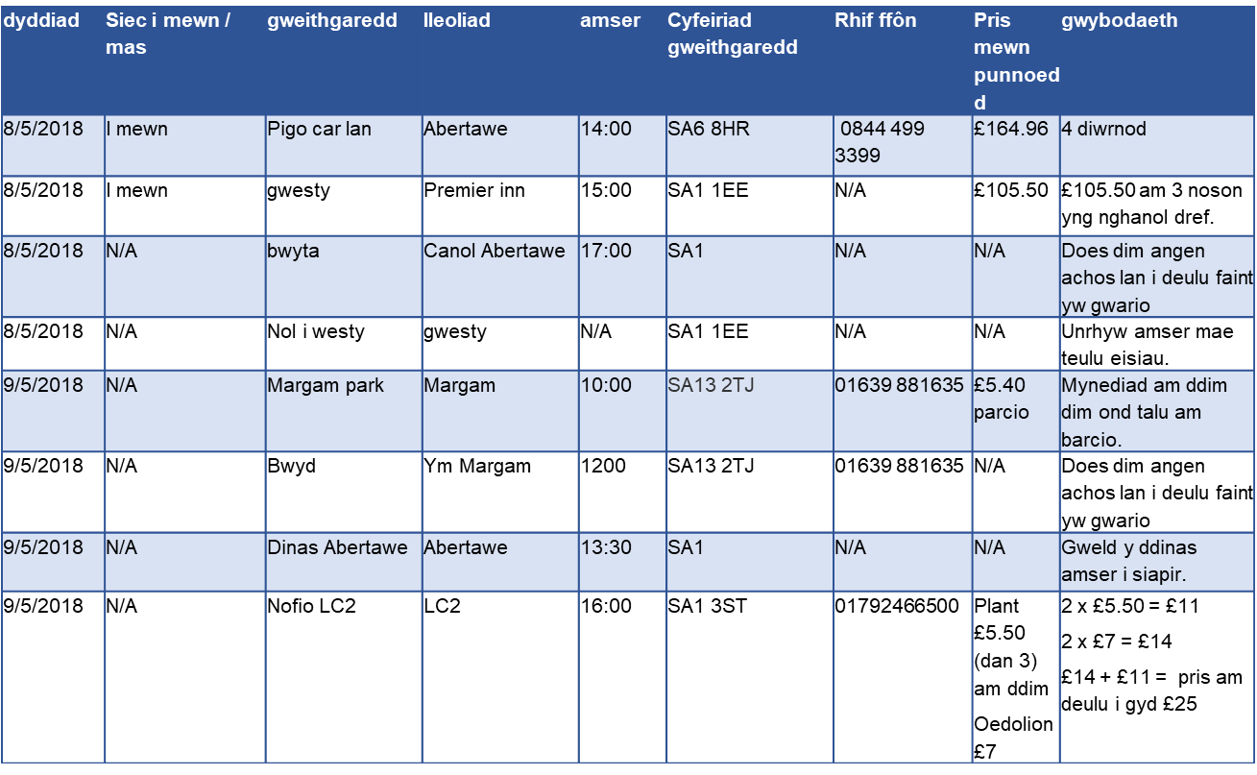
Y deithlen

Slide 3
Y segment
Pa segment bydd y cwmni yn targedu?
Pam y segment yna?
Ydy’r segment sydd wedi cael ei dewis y dewisiad iawn?

Slide 4
Beth yw marketing mix?
Ar y chwith dyma llun o marketing mix, sef marketing mix wrth P Kotler . G Armstrong, (2018) Principles of marketing
Y pedwar P
Cynhyrch (product)
Pris (price)
hysbysebu
Lleoliad (place)
Edrych ar pob pwunt yn y llun.

Slide 5
Cynhyrch
Beth yw cynhyrch?
Pam dewis y cynyrch?
Ble bydd y cynhyrch yn cael ei gwerthu?
Pwy yw’r targed marchnad am y cynhyrch?

Slide 6
Pris
Beth yw’r budget ar gyfer y cwmni?
Faint bydd y pris am y cwmni?
Faint bydd y pris bydd y cwmni yn werthu at?
A ydy pris yn cystadleuol cymharu ar cwmniau eraill?

Slide 7
Hysbysebu
fel bydd y cwmni yn hysbysebu y cynhyrch?
Y wahanol mathau o hysbysebu?
Hysbysebu yn y DU I gyd neu rhannau?
Pwy bydd y gwmni yn aneli I hysbysebu ato?

Slide 8

Hysbysebu
Mae’r hysbysebu yma yn cael ei dalu am.
Radio
Ar lein
Cylchgronnau
apps

Slide 9
LLeoliad
Ble bydd y cynhyrch yn cael ei werthu?
Ydy lleoliad y cynhyrch yn digon da ar gyfer y cynhyrch?
Ydy cynhyrch yn denu pobl i fewn ar gyfer gwerthu y cynhyrch?

Slide 10
Fel mae lleoliadau eraill yn denu teuluoedd I fewn?
Devon ?
traethau, llefydd campo. A fwy!
Cornwall ?
bwyd, treathau a llefydd fel “Park Dean holidays” a fwy!
Exmoor ?
campo, cerdded a (national parks). A fwy!
Blackpool ?
Lleoliad traeth, gwahanol atyniadau a Blackpool pleasure beach a fwy!
Mae’r lleoliadau yma yn defnyddio beth sydd ar gael a ddatblygu fel Blackpool a Exmoor.
Sut mae nhw yn wneud hyn?
Ydy e yn effeithio?
Fel gall Abertawe wneud hyn?

Slide 11
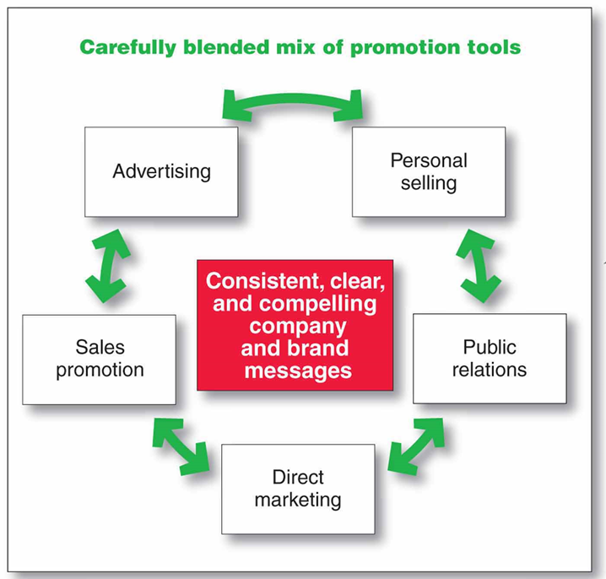
IMC a beth yw e?
“IMC means unifying all marketing communication messages and tools to send a consistent, persuasive message promoting the brand’s goals.”
Defnyddio y 5 bocs canlynol i helpu creu IMC’S sef :
Hysbysebu
Gwerthu personol
Hysbysebu gwerthu
Marchnata uniongyrchol
cysylltiadau cyhoeddus
Fel bydd y gwmni yn mynd i wneud pob un?
A bydd y cwmni yn gallu bod yn llwyddiannus?

Slide 12

Gwerthu personol
Dyma ble mae rhaid i’r cwmni gwerthu y pecyn wyneb i wyneb:
Shoe gwyliau
Siop y cwmni
Stalls pop up

Slide 13
Hysbysebu gwerthu
Hysbysebu gwerthu yw pryd rydych yn hysbysebu beth rydych yn gwerthu trwy gwenud cystadleuthau neu (promotion).
Prynnu i cael 20% bant or gwyliau
Ennill gwyliau am ddim wrth (share page) ar lein
Ennill tocynnau i atyniadau am ddim.

Slide 14
Marchnata uniongyrchol
Dyma ble mae cwmni yn cysylltu ar segment targed trwy defnyddio gwybodaeth o’r we neu rhywbeth arall, er enghraifft:
Ebost
Tecsio
Neu (tele marketing)

Slide 15
cysylltiadau cyhoeddus
Dyma ble mae’r cwmni yn cael ei adnabod trwy wybodaeth yn cael ei rhannu:
Pobl yn siarad wrth profiad personol
Sylw y cyfryngau
Ar lein

